Slide 1

多媒体系统导论 图像压缩编码实验

Slide 2
图像压缩
图像压缩是数据压缩技术在数字图像上的应用，它的目的是减少图像数据中的冗余信息从而用更加高效的格式存储和传输数据。
根据解码后的图像数据是否与原始图像数据一致，可分为有损图像压缩和无损图像压缩
常用的技术包括：
预测编码：如差分预测
变换编码：如DCT/IDCT
熵编码：如Huffman coding，算术编码等
量化
色度二次采样

Slide 3
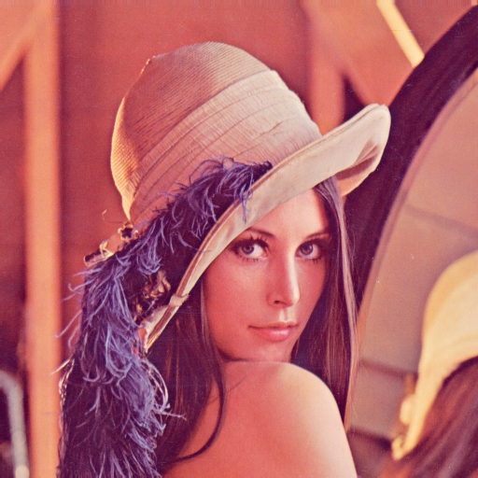


图像压缩
图像压缩系统包括一个编码器和相应的解码器
编码器：读入待压缩的位图图像数据，通过各种压缩技术，以消除图像数据中存在的空间、统计、视觉等冗余。编码器输出的二进制码流文件的尺寸由用户设定的参数（如量化等级）控制。
解码器：读入二进制码流文件并解码，重建位图图像数据。
二进制码流文件：包含了图像的完整信息，如分辨率，通道数，颜色空间模型，色度二次采样格式，量化参数，Huffman tree等其他一些解码中需要用到的信息
控制参数
编码器
解码器
原始位图X
码流文件B
重建位图Y

Slide 4
实验4 图像压缩编码
实验目的：
1. 掌握无损图像数据的读写方法；
2. 掌握图像无损压缩编码压缩技术的基本原理；
3. 编码实现霍夫曼编码，算术编码，词典编码（编程语言不限）；
4. 编程计算图像的熵、编码后的实际压缩比。
实验要求：
1. 编程语言不限制：Maltab/Python/C/C++等；
2. 基本要求：设计一个基于无损编码的图像压缩系统，系统输入为一副图像X（bmp）(建议分辨率不大于50*50),系统可以允许用户选择霍夫曼编码，算术编码，词典编码来对图像进行编解码；系统输出为二进制码流文件B与解码后的图像文件Y。
2.1 编码器的输入为任意bmp文件。
2.2 解码器的输入为二进制码流文件，输出为bmp文件。
2.3 程序代码要清晰，必须要有注释。实验报告给出算法流程图或者伪代码，输入和输出，并有必要的截图；
2.4 BB系统提交源代码，exe程序，实验报告，输入的图像文件，必要的库文件。

Slide 5
思考题
选择一个图像文件，针对该图像文件，讨论在上述三个无损编码中，哪一个无损压缩比最高，哪一个最低，并分析原因。

